Slide 1
第14週進度報告
蔡佩容

Slide 2
報告 ( 一 )
修改本機端 ER 圖
學習在Eclipse上用SQLite建 資料庫 和 表格
  使用SQLiteOpenHelper

Slide 3
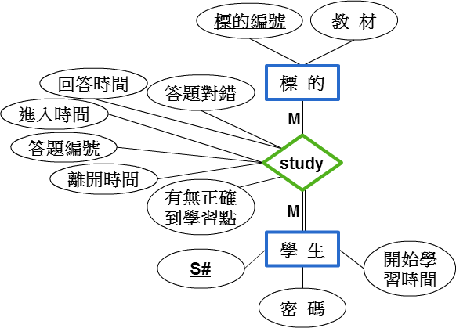
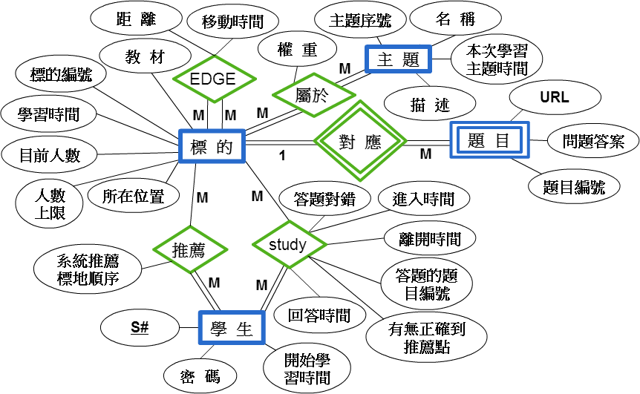
報告 ( 二 )
本機 ER 圖
伺服器 ER 圖

Slide 4
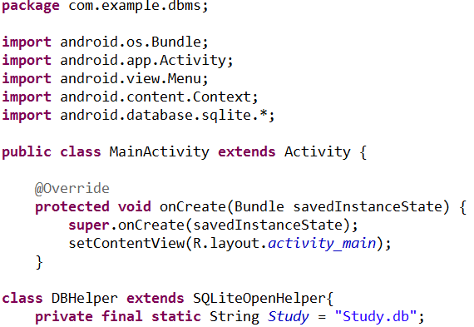
報告 ( 三 )

Slide 5
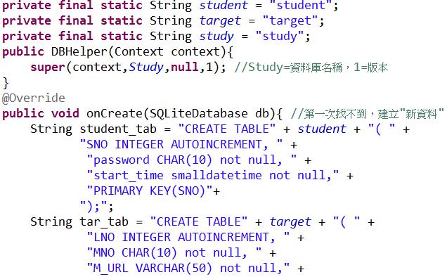
報告 ( 四 )

Slide 6
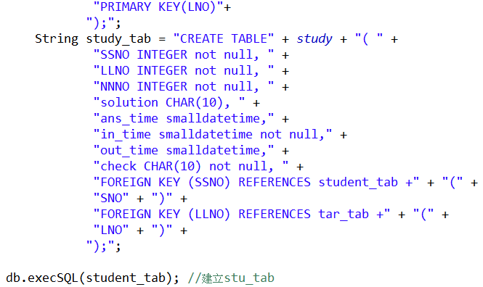
報告 ( 五 )

Slide 7
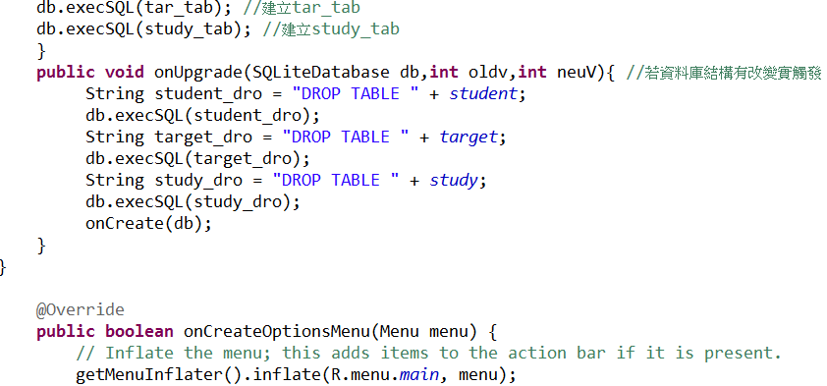

報告 ( 六 )

Slide 8
Thank You

